Slide 1
10.4 Spark SQL
10.4.1 从Shark说起
10.4.2 Spark SQL设计

Slide 2
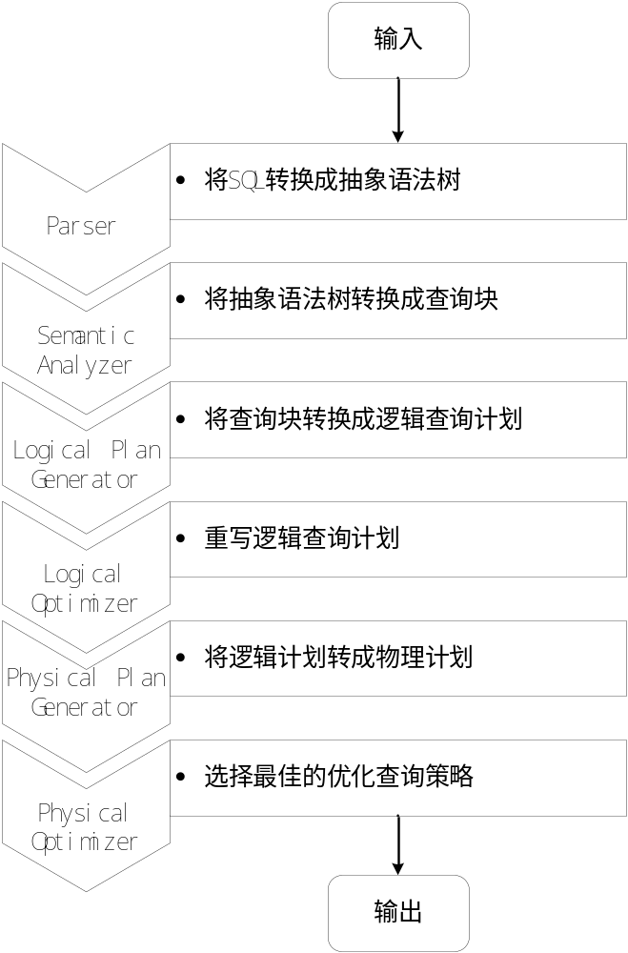
10.4.1 从Shark说起
Shark即Hive on Spark，为了实现与Hive兼容，Shark在HiveQL方面重用了Hive中HiveQL的解析、逻辑执行计划翻译、执行计划优化等逻辑，可以近似认为仅将物理执行计划从MapReduce作业替换成了Spark作业，通过Hive的HiveQL解析，把HiveQL翻译成Spark上的RDD操作。
Shark的设计导致了两个问题：
  一是执行计划优化完全依赖于Hive，不方便添加新的优化策略；
  二是因为Spark是线程级并行，而MapReduce是进程级并行，因此，Spark在兼容Hive的实现上存在线程安全问题，导致Shark不得不使用另外一套独立维护的打了补丁的Hive源码分支
Hive中SQL查询的MapReduce作业转化过程

Slide 3
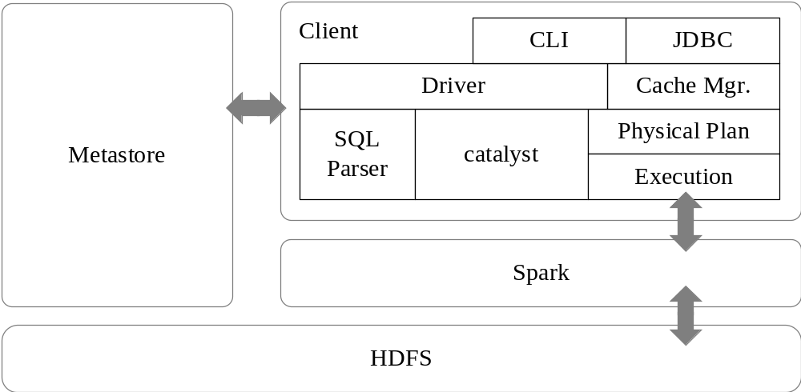
10.4.2 Spark SQL设计
Spark SQL在Hive兼容层面仅依赖HiveQL解析、Hive元数据，也就是说，从HQL被解析成抽象语法树（AST）起，就全部由Spark SQL接管了。Spark SQL执行计划生成和优化都由Catalyst（函数式关系查询优化框架）负责
图16-12 Spark SQL架构

Slide 4
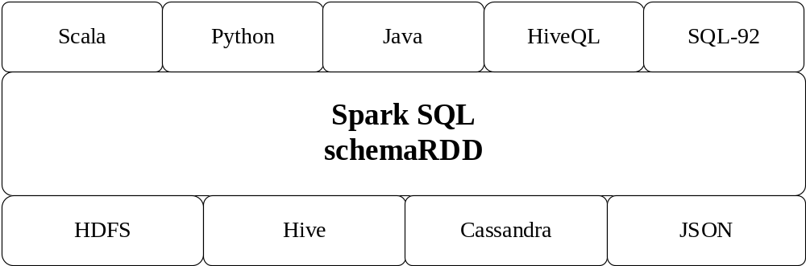
Spark SQL
Spark SQL 是 Spark 内嵌的模块，用于结构化数据。
Shark把SQL语句转换成Spark作业，而不是MapReduce作业。
Spark SQL增加了DataFrame（即带有Schema信息的RDD），使用户可以在Spark SQL中执行SQL语句，数据既可以来自RDD，也可以是Hive、HDFS、Cassandra等外部数据源，还可以是JSON格式的数据。
Spark SQL目前支持Scala、Java、Python三种语言

Slide 5
10.5 Spark的部署和应用方式
10.5.1 Spark三种部署方式
10.5.2 从Hadoop+Storm架构转向Spark架构
10.5.3 Hadoop和Spark的统一部署

Slide 6
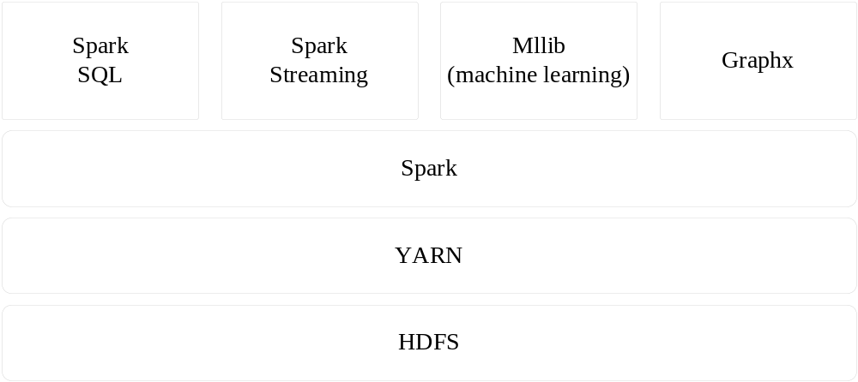
10.5.1 Spark三种部署方式
Spark支持三种不同类型的部署方式，包括：
Standalone（类似于MapReduce1.0，slot为资源分配单位）
Spark on Mesos（和Spark有血缘关系，更好支持Mesos）
Spark on YARN
图16-17 Spark on Yarn架构

Slide 7
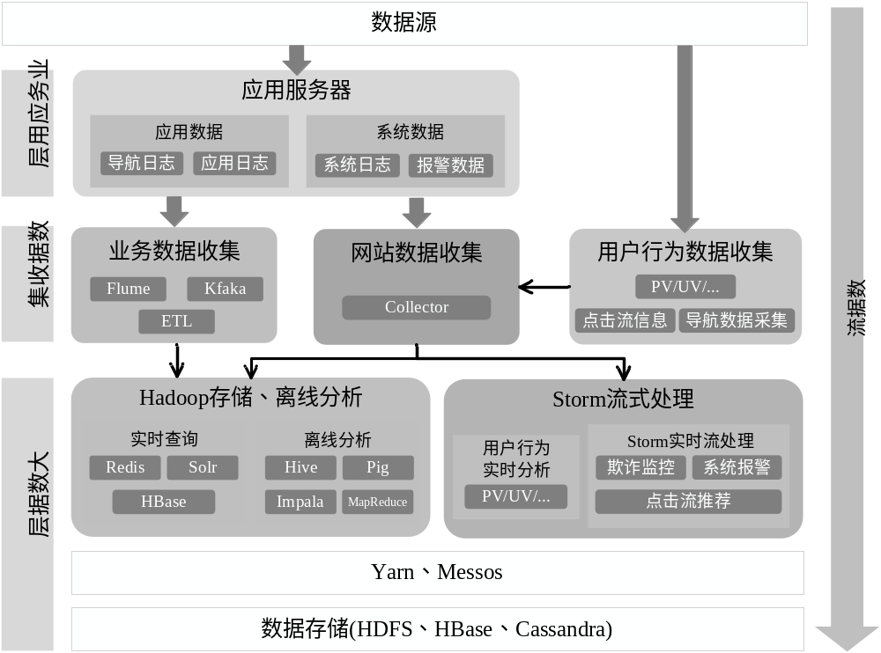
10.5.2 从Hadoop+Storm架构转向Spark架构
这种架构部署较为繁琐
图16-18 采用Hadoop+Storm部署方式的一个案例

Slide 8
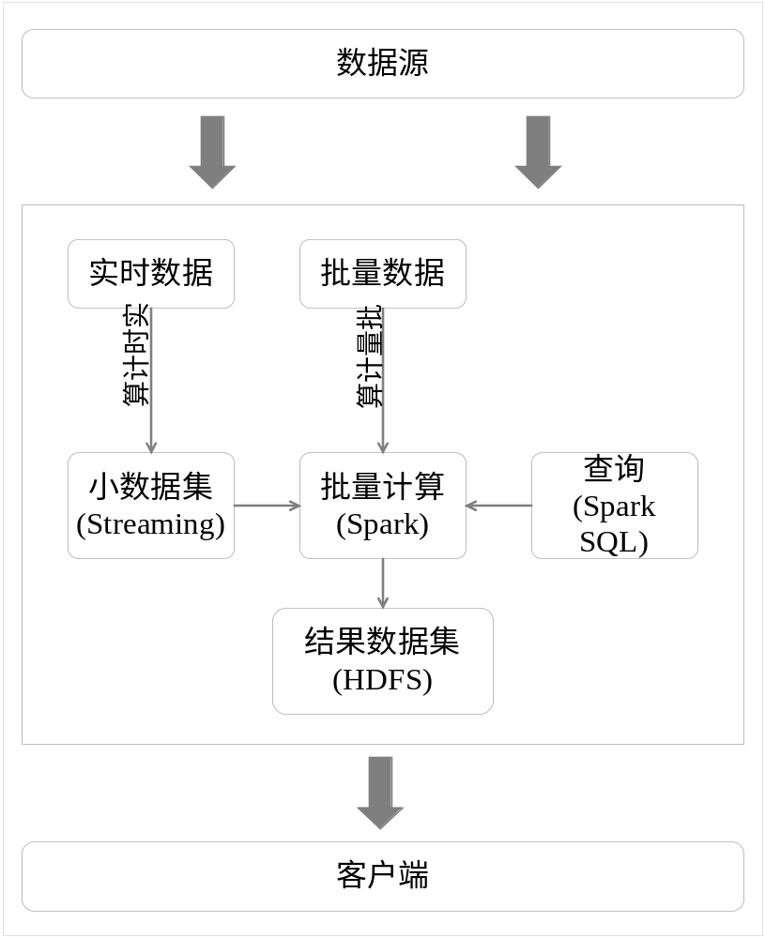
10.5.2 从Hadoop+Storm架构转向Spark架构
用Spark架构具有如下优点：
实现一键式安装和配置、线程级别的任务监控和告警
降低硬件集群、软件维护、任务监控和应用开发的难度
便于做成统一的硬件、计算平台资源池
需要说明的是，Spark Streaming无法实现毫秒级的流计算，因此，对于需要毫秒级实时响应的企业应用而言，仍然需要采用流计算框架（如Storm）
图16-19 用Spark架构满足批处理和流处理需求

Slide 9
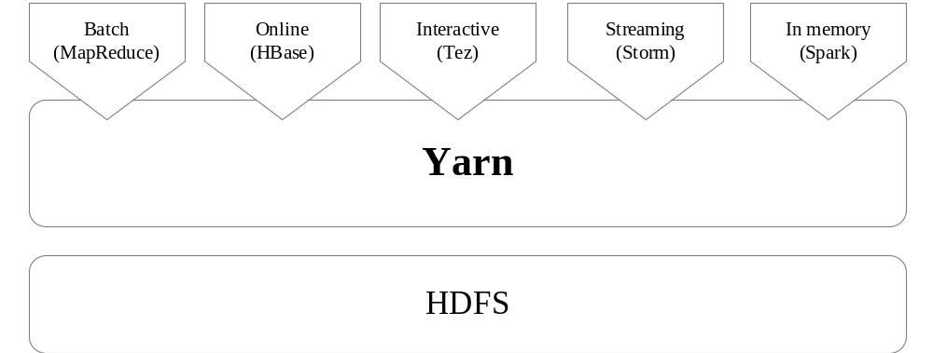
10.5.3 Hadoop和Spark的统一部署
由于Hadoop生态系统中的一些组件所实现的功能，目前还是无法由Spark取代的，比如，Storm
现有的Hadoop组件开发的应用，完全转移到Spark上需要一定的成本
不同的计算框架统一运行在YARN中，可以带来如下好处：
计算资源按需伸缩
不用负载应用混搭，集群利用率高
共享底层存储，避免数据跨集群迁移
图16-20 Hadoop和Spark的统一部署

